Slide 1
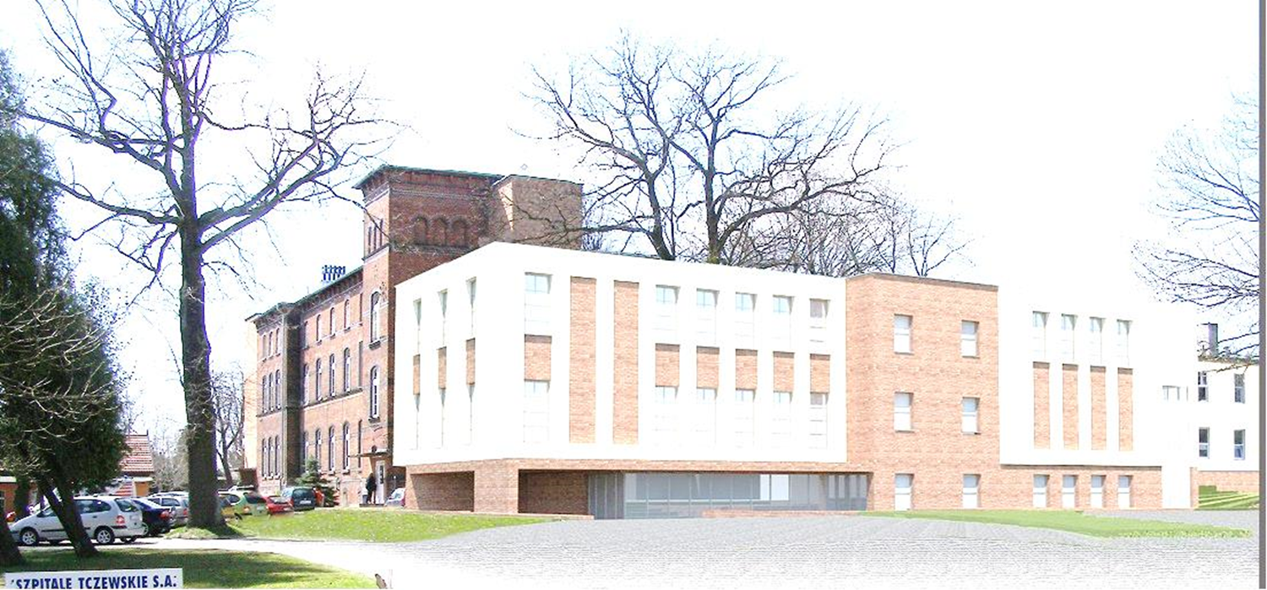
Rada Powiatu 29.09.2020

Slide 2
Liczba zatrudnionych stan na dzień 31 sierpnia 2020
lp. | Grupa zawodowa | Umowa o pracę | Kontrakt | Zlecenie | razem
1 | lekarze | 20 | 125 | 6 | 151
2 | pielęgniarki położne | 133 | 89 | 69 | 291
3 | ratownicy medyczni | 0 | 39 | 0 | 39
4 | farmaceuci | 2 | 0 | 0 | 2
5 | fizjoterapeuci | 7 | 33 | 9 | 49
6 | opiekunki medyczne | 16 | 0 | 9 | 25
7 | pozostały śr. medyczny | 22 | 11 | 21 | 54
8 | nizszy pers. med. | 10 | 0 | 0 | 10
9 | personel gospodarczy | 47 | 5 | 55 | 107
10 | kapelani | 0 | 0 | 2 | 2
11 | administracja | 36 | 3 | 6 | 45
 |  | 293 | 305 | 177 | 775

Slide 3
Liczba Pacjentów leczonych stacjonarnie oraz ambulatoryjnie w warunkach szpitalnych w latach 2014-2019

Slide 4
Rachunek zysków i strat

Slide 5
Porównanie Przychodów komercyjnych
2017 | 2018 | 2019 | 2020 (za 7 miesięcy)
1 854 265,44 zł | 2 737 700,43 zł | 2 268 894,45 zł | 1 244 153, 79 zł

Slide 6
Działania inwestycyjne w 2019/2020 rok
• Spółka w 2019 roku zakończyła inwestycje na wartość 310.086,41 zł.,
• W roku 2019 Spółka dokonała zakupów:
1. Majątku trwałego na kwotę 1.532.653,75 zł
2. Wyposażenia - środki nisko cenne na kwotę 292.407,48 zł.,
• Inwestycje zakończone w 2020 roku na wartość 19.766,00 zł.,
• Do dnia 31.07.2020 roku Spółka dokonała zakupów majątku trwałego na kwotę 1.155.295,40 zł.,
• Do dnia 31.07.2020 roku Spółka dokonała zakupów wyposażenia – środki niskocenne na kwotę 301.479,83 zł.,
• W 2020 roku Spółka dodatkowo przeprowadziła remonty nieruchomości na kwotę 43.883,74 zł.,

Slide 7
Otrzymane wsparcie w 2020
W roku 2020 w związku z zapobieganiem, przeciwdziałaniem i zwalczaniem COVID-19 Spółka do dnia 31.08.2020 roku otrzymała od darczyńców darowizny o wartości 2.226.807,73 zł.
1. Sprzętu będący na stanie majątku Spółki na wartość 16.464,00 zł.
2. Przelewu środków pieniężnych na konto Spółki – 292.854,52 zł.
otrzymane między innymi od:
- 115.926,00 zł Eaton Tczew, (zakupiono respirator oraz video laryngoskop)
- 35.000,00 zł Gmina Wiejska Tczew, (zakupiono respiratory)
- 35.928,52 zł Fundacja TO i CO (Flextronics), (zakupiono respiratory)
- 100.000,00 zł Towarzystwo Ubezpieczeń i Reasekuracji WARTA SA (zakupiono krzesełko kardiologiczne z systemem płozowym, nosze reanimacyjne, urządzenie Lucas do wspomagania kompresji klatki piersiowej).
3. Przelewu środków pieniężnych od Powiatu Starogardzkiego (w ramach dotacji Zarządu Województwa Pomorskiego ze środków unijnych na łączną kwotę 1 mln zł) na bieżące wydatki związane z COVID-19 - 590.643,53 zł.
4. Otrzymanych leków, środków ochrony indywidualnej, środków dezynfekcyjnych i innych wspomagające zapobieganiu COVID-19 na wartość - 900.658,81 zł.,
5. W miesiącu sierpniu 2020 roku Spółka otrzymała od Gminy Miejskiej Tczew darowiznę o wartości 426.186,87 zł. w postaci środków ochrony osobistej na wsparcie zwalczania stanu zagrożenia epidemicznego związanego z COVID-19.
6. W dniu 15.04.2020 roku Spółka otrzymała od Powiatu Tczewskiego na podstawie umowy użyczenia WA.032.152.2020 łóżeczko cieplne do transportu i opieki dla noworodka o wartości 27.739,00 zł.

Slide 8
Pozyskane wsparcie w 2020 roku
W roku 2020 Spółka pozyskała wsparcie od Ministerstwa Zdrowia w ramach „Narodowej Strategii Onkologicznej” na kwotę 600.000,00 zł. (tylko 16 jednostek w kraju pozyskało to wsparcie na 39 złożonych ofert).
W ramach pozyskanej kwoty Spółka miała przeprowadzić przetarg i zakupić aparaturę diagnostyczną dla wczesnego wykrywania nowotworów – mammograf.
Spółka w sierpniu 2020 roku przeprowadziła procedurę przetargową w wyniku której została wybrana oferta FujiFilm Corporation – Mammograf Cyfrowy FujiFilm – Amulet Innovality.
Łączna kwota wybranej oferty stanowi wartość: 687.684,48 zł

Slide 9
Pozyskane wsparcie w 2019 roku
W roku 2019 Spółka otrzymała od Wielkiej Orkiestry Świątecznej Pomocy sprzęt
i wyposażenie o łącznej wartości 816.955,39 zł.
łóżeczka dla noworodków (3 sztuki) – 5.848,20 zł.,
pozycjoner do aparatu RTG – 258,30 zł.,
koce i fartuchy ochronne - 3.566,88 zł.,
pulsoksymetry Radical (5 sztuk) – 49.978,25 zł.,
pulsoksymetry stacjonarno-transportowe (2 sztuki) – 13.176,00 zł.,
aparat RTG przyłóżkowy – 565.174,82 zł.,
aparat USG Mindray – 49.000,00 zł.,
ciepłe gniazdko NCMI – 9.850,00 zł.,
stanowisko do resuscytacji - 55.153,75 zł.,
waga elektroniczna noworodkowa (2 sztuki) – 9.102,38 zł.,
inkubator zamknięty - 42.676,81 zł.,
pompa infuzyjna strzykawkowa (3 sztuki) plus stacja dokująca - 10.200,00 zł.,
pompa infuzyjna ALARIS – 2.970,00 zł.

Slide 10
Zobowiązania Spółki
Wartość zobowiązań wymagalnych na 31.12.2017 wynosiła 1 674 413,71 zł.
Wartość zobowiązań wymagalnych na 31.12.2018 wynosiła 818 041,69 zł
Wartość zobowiązań wymagalnych na 31.12.2019 wynosiła 304 315,49 zł
Wartość zobowiązań wymagalnych na 31.08.2020 wynosi 0,00 zł

Slide 11
Kredyty i Pożyczki
Stosownie do postanowień umowy pożyczki „JESSICA”
Wartość udzielonej pożyczki : 14 889 000,00 zł
Spłaty pożyczki wraz z odsetkami :
2019 ROK SPŁACONE RATY POŻYCZKI KWOTA 1 145 307,60 ZŁ
2019 ROK ZAPŁACONE ODSETKI POŻYCZKI KWOTA 120 087,34 ZŁ
2019 ROK SALDO NA 31.12.2019 ROKU KAPITAŁ DO SPŁATY POŻYCZKI KWOTA 11 453 076,00 ZŁ
2020 ROK DO 31.07.2020 ROKU SPŁACONE RATY POŻYCZKI KWOTA 376 899,94 ZŁ
2020 ROK DO 31.07.2020 ROKU ZAPŁACONE ODSETKI POŻYCZKI KWOTA 65 656,53 ZŁ
2020 ROK SALDO NA 31.07.2020 ROKU KAPITAŁ DO SPŁATY POŻYCZKI KWOTA 11 076 176,06 ZŁ
OSTATNIA RATA KAPITAŁU DO SPŁATY 31.12.2029 ROK

Slide 12
Zmiany Ustawodawcze/Zagrożenia
Zmiana płacy minimalnej od 1 stycznia 2021 roku na 2800,00 zł oraz wzrost minimalnej stawki godzinowej spowoduje wzrost kosztów Spółki o około: 60 000,00 zł miesięcznie, 720 000,00 zł w skali roku.
Trudny do obliczenia wzrost kosztów funkcjonowania (prawdopodobny wzrost kosztów energii i gazu oraz presja płacowa pracowników związana między innymi ze wzrostem płacy minimalnej).
Zmiana cen środków ochrony osobistej (wyraźny wzrost), za przykład mogę podać rękawiczki nitrylowe, które na podstawie przetargu ze stycznia 2020 roku kosztowały 11 zł brutto za paczkę. Obecnie dostawca zaprzestał dostaw za tą cenę pomimo obowiązującej umowy do końca 2021 roku.
Obecne stawki za rękawice kształtują się na poziomie około 50 zł brutto za
paczkę.
Różnica kosztów zamówienia rękawic na potrzeby Spółki w ciągu 24
miesięcy to około 1.8 mln zł (z około 500.000,00 zł do 2.300.000,00 zł).

Slide 13
Dziękuję za uwagę.

